Slide 1








SISTEMA DE MOEDA ESTUDANTIL
ANA CAROLINA DE CARVALHO CORRÊA
HENRIQUE PINTO SANTOS
GABRIEL PIMENTEL TABATINGA
OUTUBRO 2023

Slide 2




1.
DIAGRAMAS
Diagrama de Caso de Uso; Diagrama de Classes; Diagrama de Entidade e Relacionamento;
SUMÁRIO
2.
ARQUITETURA
Linguagens e ferramentas utilizadas
3.
SITE
Telas e prática

Slide 3

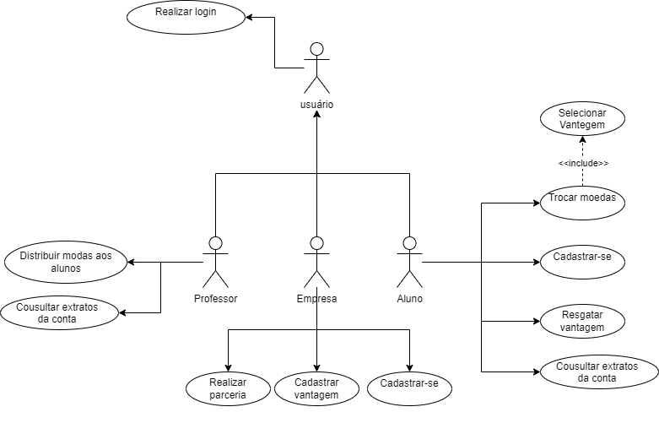
DIAGRAMA DE CASO DE USO

Slide 4

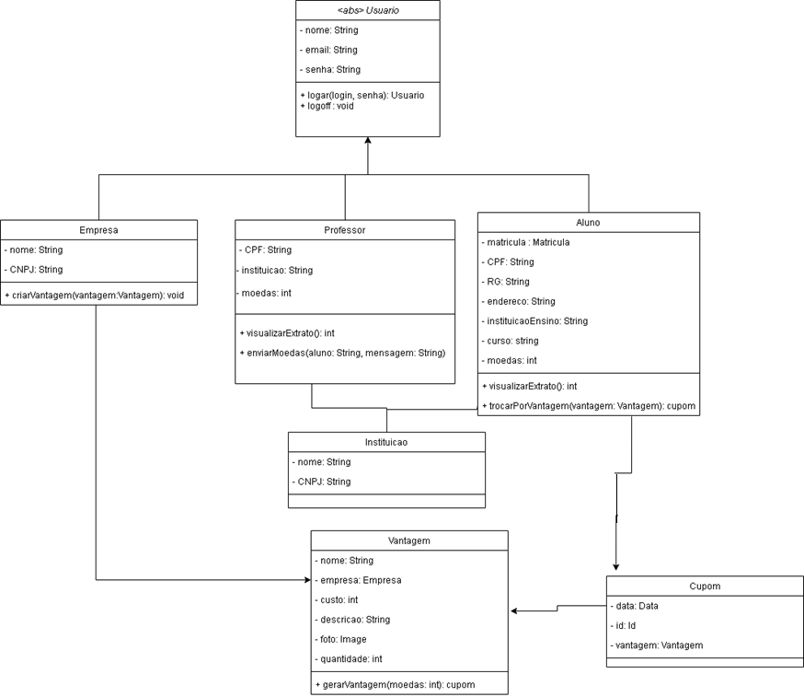
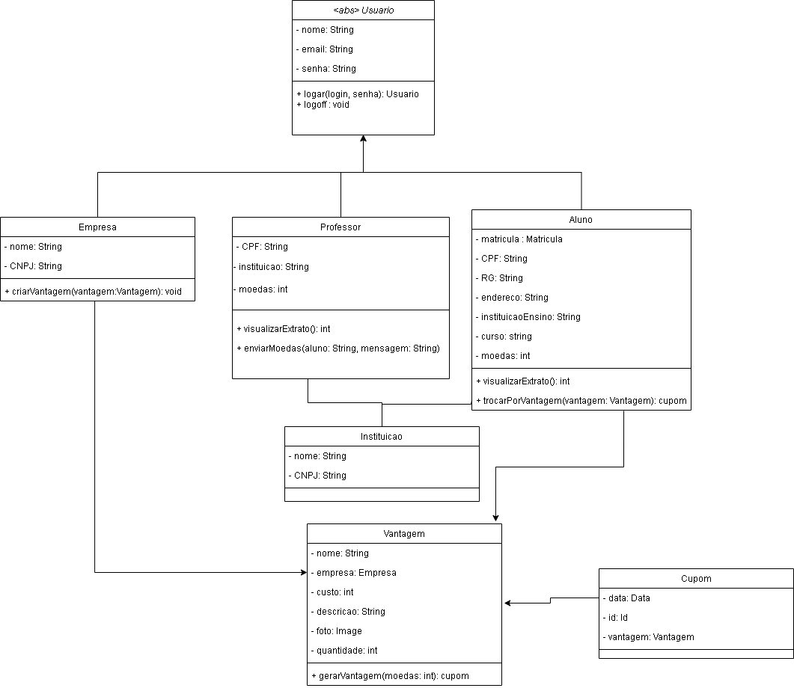
DIAGRAMA DE CLASSES

Slide 5

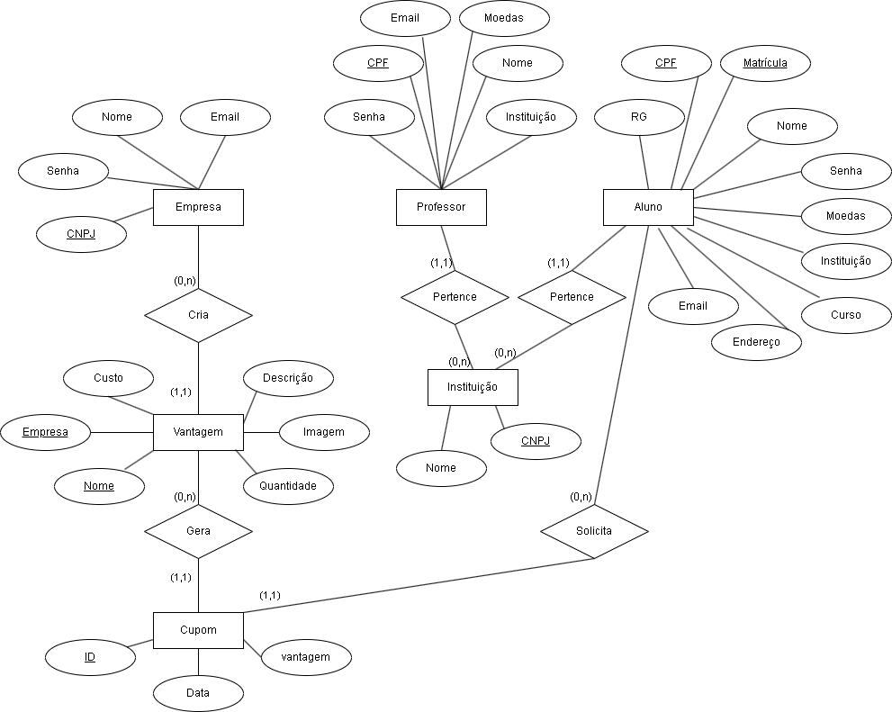
DIAGRAMA DE ENTIDADE E RELACIONAMENTO

Slide 6

Eu me chamo Sandra, e gosto de ir no teatro. Desejo poder consultar estratos da minha conta de moedas.
Eu me chamo Lúcia, e sou aluna de artes plásticas na UEMG, gosto de desenhar e pintar. Desejo poder resgatar vantagens.
Eu me chamo Jorge, e sou aluno de direito da PUC, gosto de ver série. Desejo poder trocar minha moedas por vantagens, e quando for fazer isso, desejo selecionar qual vantagem irei querer.
Eu me chamo Diego, e trabalho em uma empresa parceira do sistema, gosto de jogar videogame. Desejo poder realizar o cadastro de vantagens no sistema de mérito.
HISTÓRIAS DO USUÁRIO

Slide 7

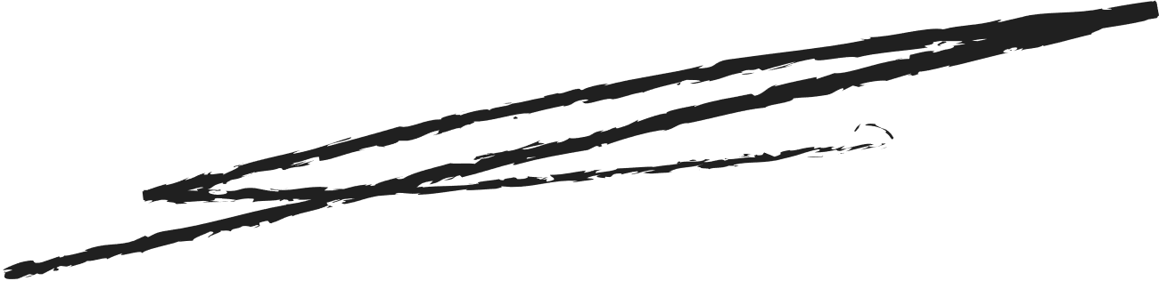


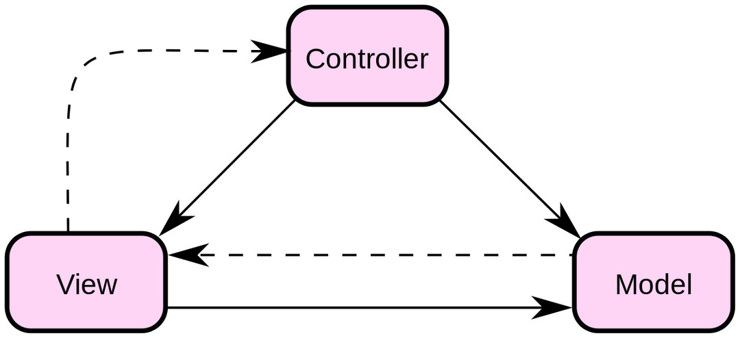
React; Node; Sevidor Express; Banco de dados MySQL; Comunicação HTTP;
ARQUITETURA MVC
COMUNICAÇÃO
FRONT-END
BACK-END
BANCO DE DADOS

Slide 8

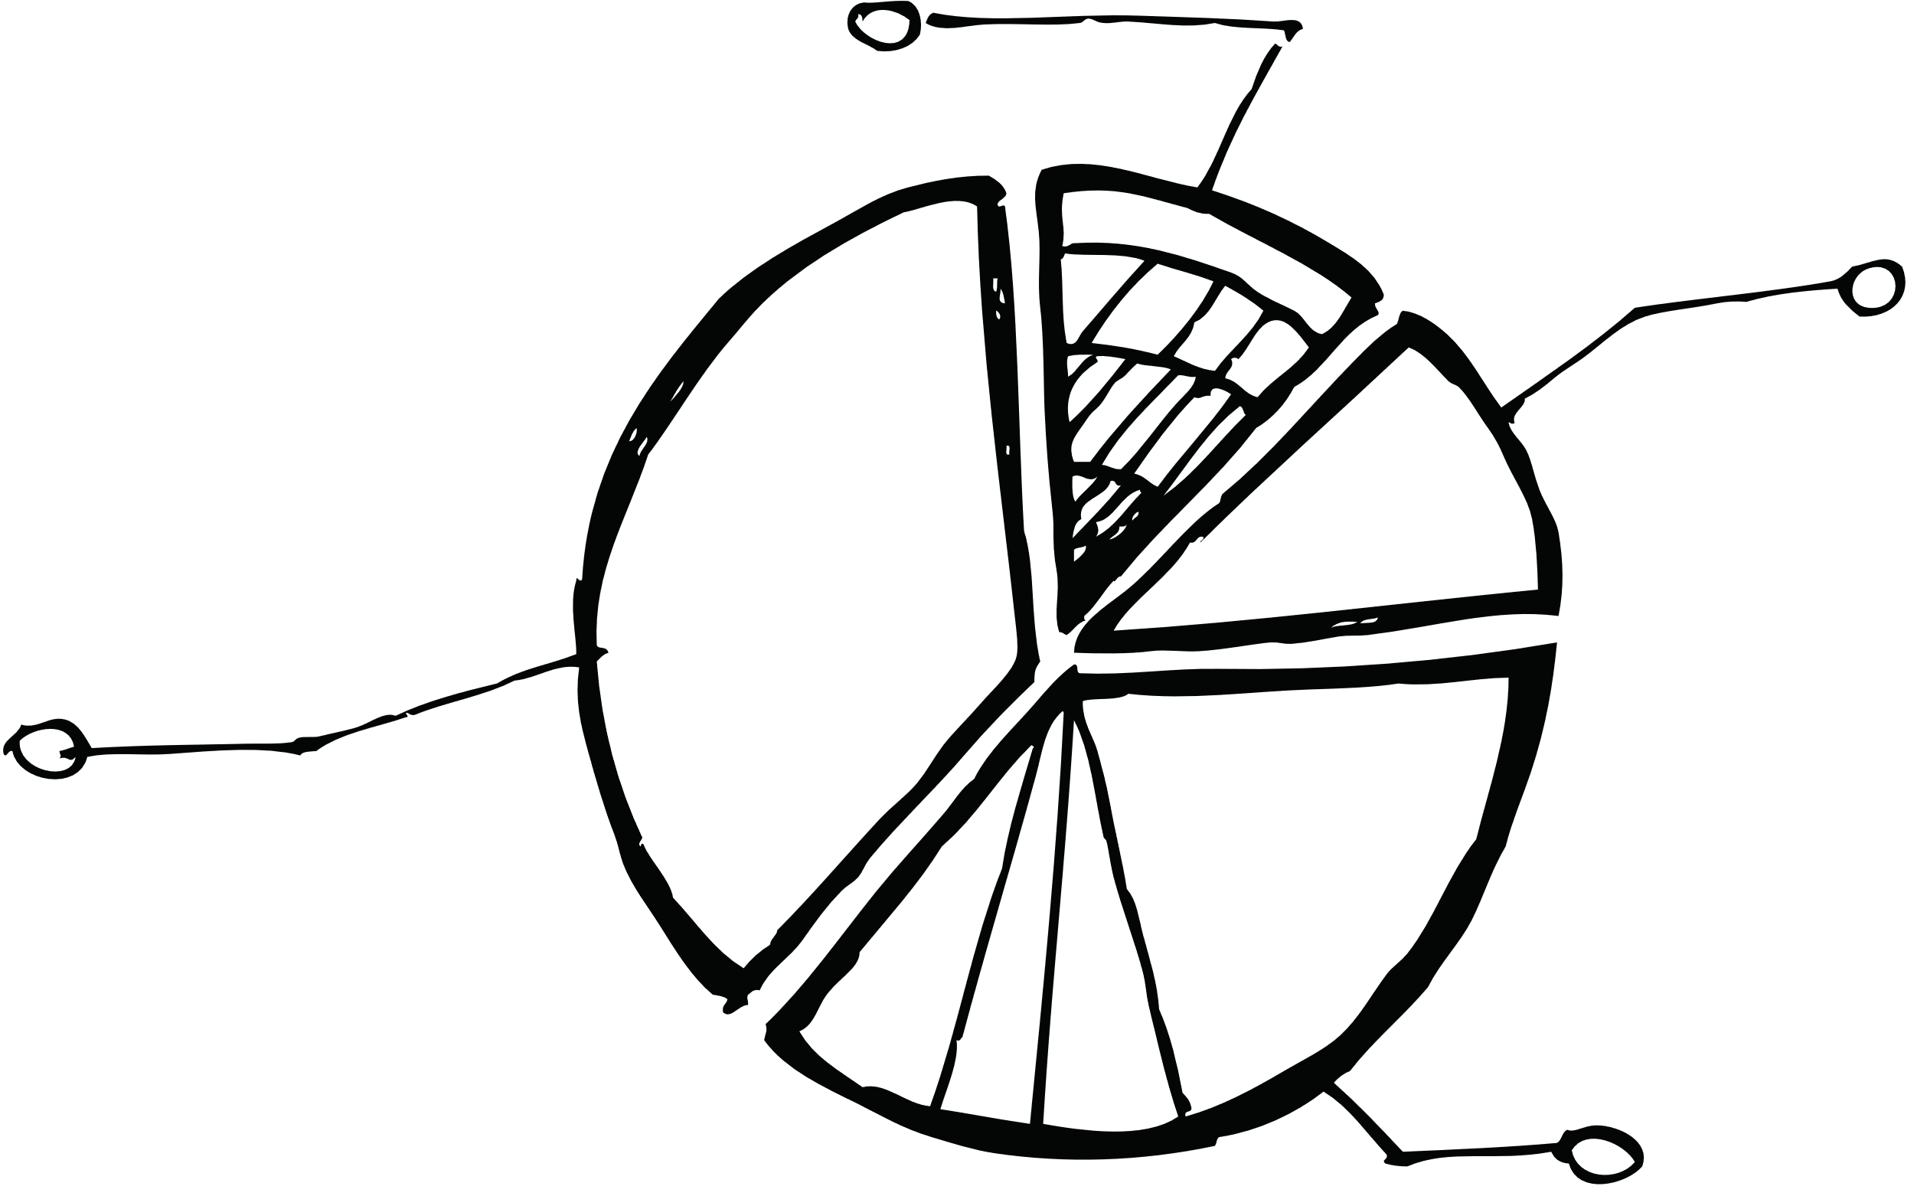

CAMADA DE PERSISTÊNCIA
INNODB-MYSQL
InnoDB é um mecanismo de armazenamento para o MySQL. O MySQL 5.5, e versões posteriores, o utilizam por padrão. Ele fornece as funcionalidades padrões de transação complacentes com ACID, juntamente com o suporte a chave estrangeira.

Slide 9


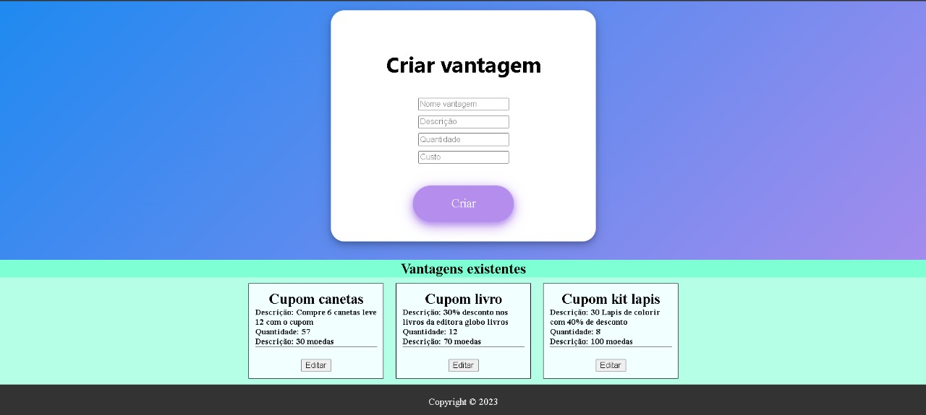
TELA DE EMPRESA

Slide 10



TELA DE PROFESSOR: DISTRIBUIÇÃO DE MOEDAS

Slide 11


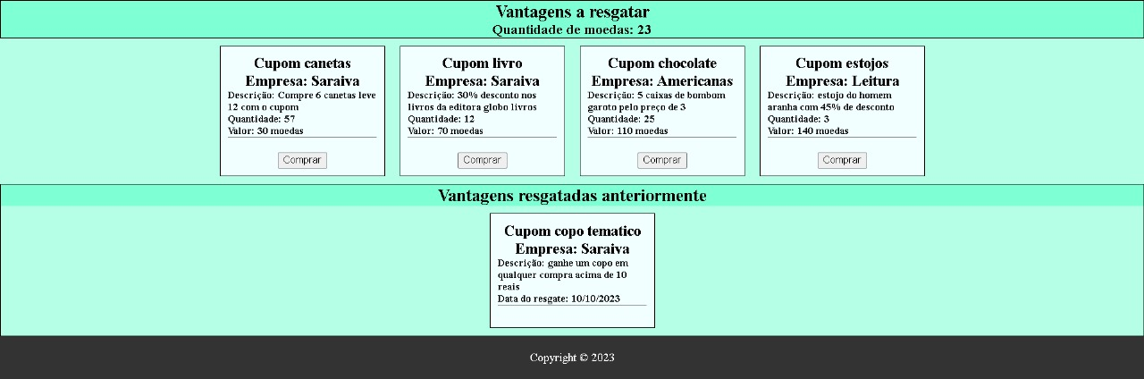
TELA DE ALUNO: RESGATAR BENEFÍCIO

Slide 12





OBRIGAD
ANA CAROLINA DE CARVALHO CORRÊA
HENRIQUE PINTO SANTOS
GABRIEL PIMENTEL TABATINGA
OUTUBRO 2023

